Slide 1
Преносници снаге – положај вратила у простору
Демонстрација различитих механизама - зупчаних парова са вратилима у хоризонталној “H” и вертикалној “V” равни:

Slide 2
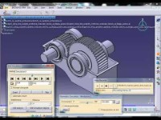
Цилиндрични зупчани парови са косим – завојним зупцима

Slide 3
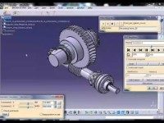
Пужни парови

Slide 4

Конусни зупчани парови са косим – завојним зупцима

Slide 5


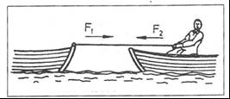
III Њутнов закон динамике: сила акције и реакције
Два тела делују једно на друго силама: ( активна и реактивна ) које имају исти правац, интензитет али супротан смер.

Slide 6
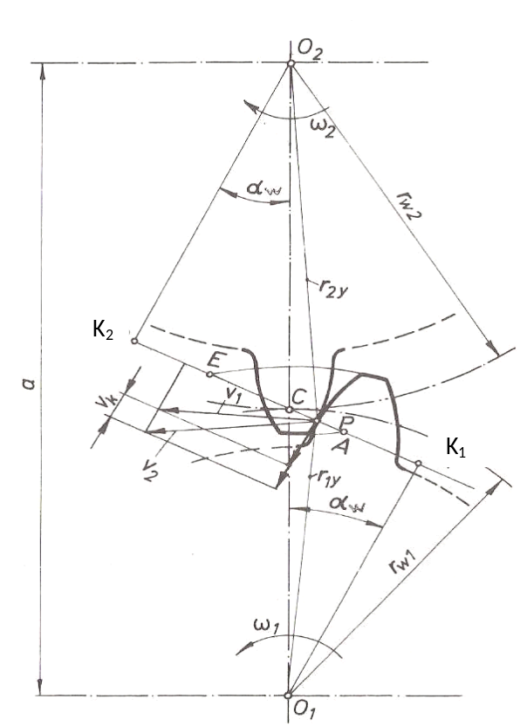
Активна и реактивна сила код еволвентних бокова зубаца
Активна сила погонског еволвентног бока зупца делује на гоњени еволвентни бок зупца у правцу заједничке нормале на бокове зубаца у тачки додира:

Slide 7
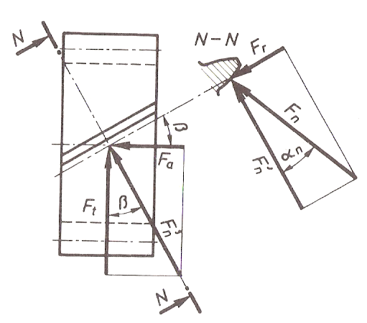
Цилиндрични зупчани парови са косим – завојним зупцима

Slide 8





Сабирање вектора
или:

Slide 9
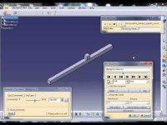
Хоризонтално кретање тела под дејством силе:

Slide 10
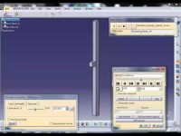
Вертикално кретање тела под дејством силе:

Slide 11
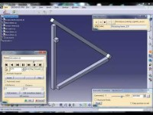
Хоризонтално и вертикално кретање тела под дејством силе:

Slide 12
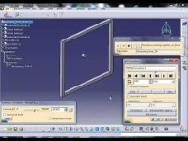
Резултујуће кретање тела:

